Slide 1
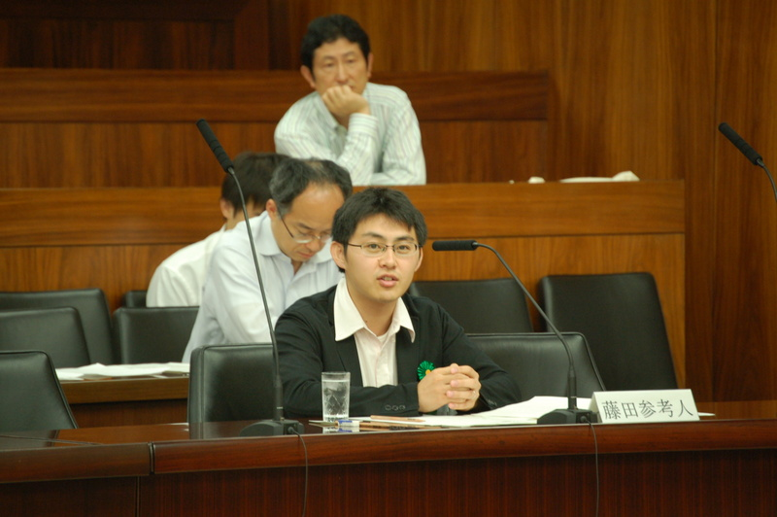
ソーシャルアクション
社会福祉制度の創設や制度運営の改善を目指し、世論に働きかける活動
支援や活動で発見した問題や課題を可視化し、社会に問題提起を行う
講演活動、執筆活動、ＳＮＳでの情報発信等

